Slide 1
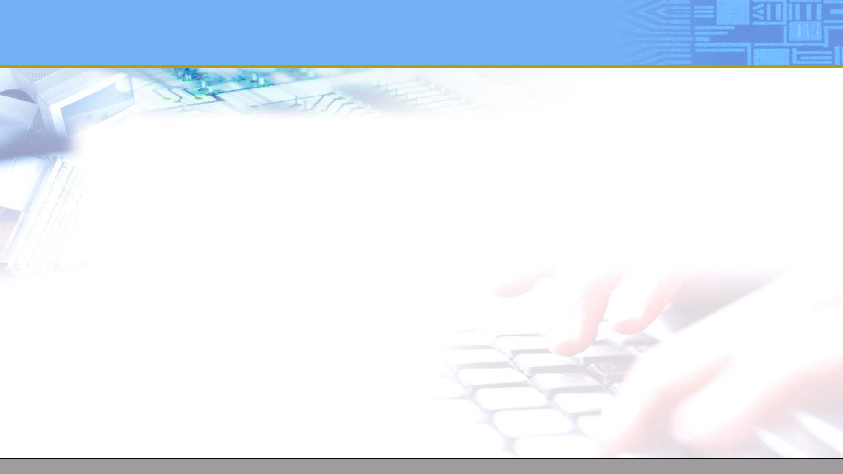
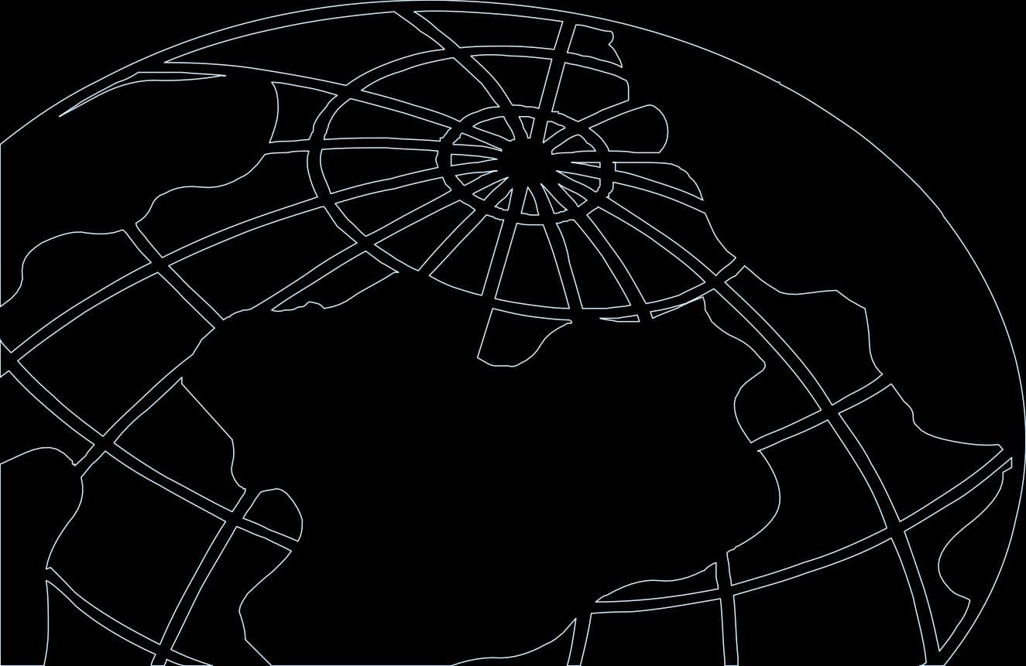
HỆ THỐNG ẢO VÀ KHẢ NĂNG MỞ RỘNG DỮ LIỆU

Slide 2
CHƯƠNG 5: BẢO MẬT TRONG CÔNG NGHỆ ẢO HÓA

Slide 3
NỘI DUNG
Những nguy cơ trong công nghệ ảo hóa
Những cuộc tấn công phổ biến vào công nghệ ảo hóa
Các giải pháp bảo mật.

Slide 4
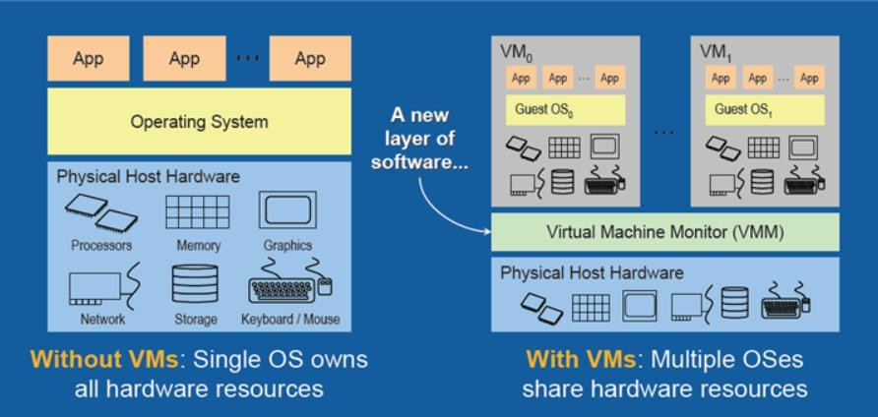
I. NHỮNG NGUY CƠ TRONG CÔNG NGHỆ ẢO HÓA
Công nghệ ảo hóa đã mang lại rất nhiều tiện lợi và sự phát triển dành cho các hệ thống trong CNTT. Tuy nhiên, bản thân công nghệ ảo hóa cũng hàm chứa nhiều mối nguy cơ khác nhau.

Slide 5
I. NHỮNG NGUY CƠ TRONG CÔNG NGHỆ ẢO HÓA
Có rất nhiều mối nguy cơ (risk) đối với công nghệ ảo hóa trên thực tế. Ở đây, ta xem xét một số nguy cơ phổ biến như sau:
VM Sprawl
Complexity of monitor
Data loss, theft, and hacking
Lack of visibility into virtual network traffic
Offline and dormant VMs
Hypervisor security
Execution of VMs with different trust levels

Slide 6
I. NHỮNG NGUY CƠ TRONG CÔNG NGHỆ ẢO HÓA
VM Sprawl: máy ảo có thể mở rộng một cách nhanh chóng và dễ dàng. Điều này dẫn đến, việc mở rộng có thể vượt quá khả năng quản lý các máy ảo.
Ngoài ra, việc thiết lập các máy ảo nhanh chóng, nhưng lại có nguy cơ về việc cập nhật các bản update đối với OS và các gói cài đặt cũng có thể tạo ra những lỗ hỏng bảo mật.
Do đó, để giảm thiểu nguy cơ về vấn đề này cần phải phải có những công cụ để quản lý việc mở rộng máy ảo.

Slide 7
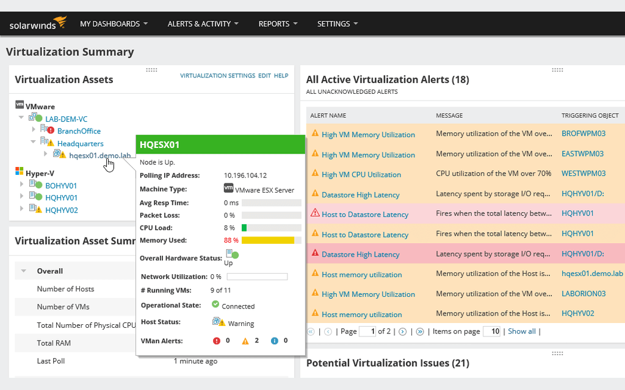
I. NHỮNG NGUY CƠ TRONG CÔNG NGHỆ ẢO HÓA
VM Sprawl Control

Slide 8
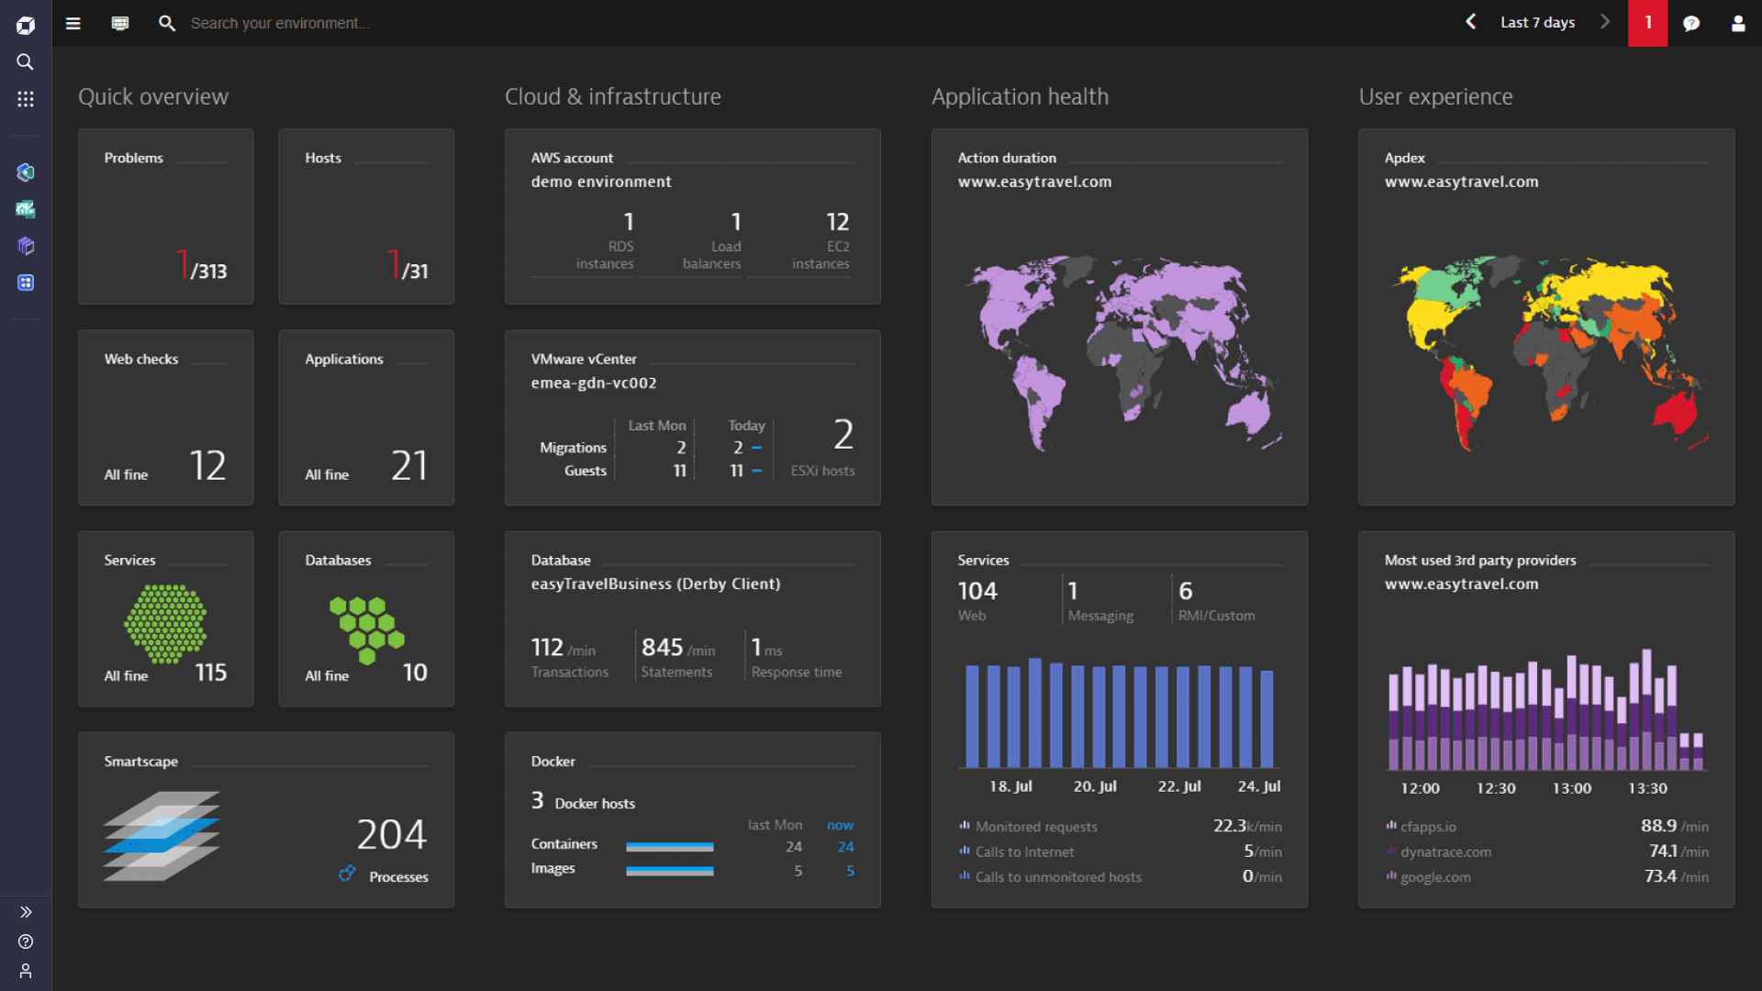
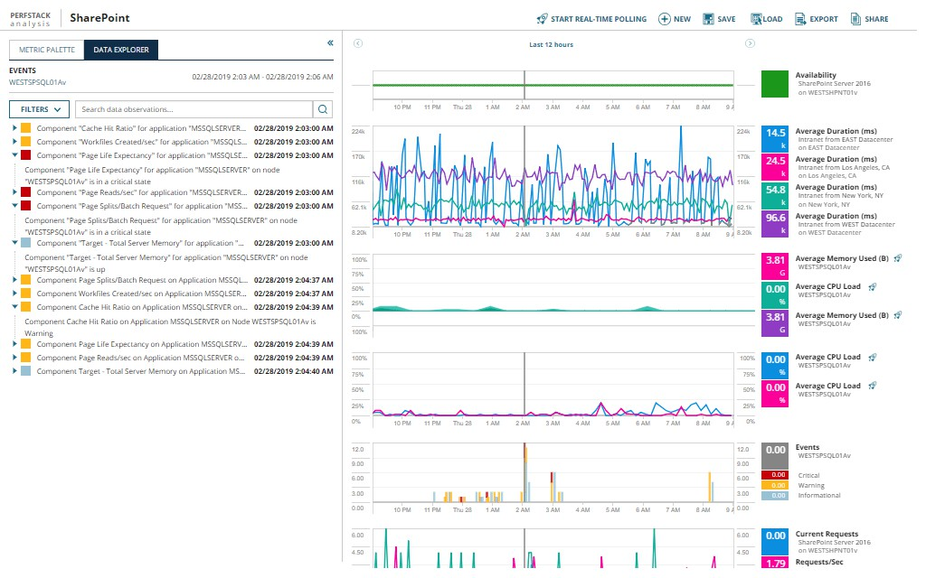
I. NHỮNG NGUY CƠ TRONG CÔNG NGHỆ ẢO HÓA
Complexity of monitor: một trong những rủi ro với nền tảng ảo hóa là cơ sở hạ tầng để triển khai máy ảo là rất lớn. Do đó, việc lưu lại nhật ký hoạt động, khắc phục sự cố có thể gây khó khăn.

Slide 9
I. NHỮNG NGUY CƠ TRONG CÔNG NGHỆ ẢO HÓA
Data loss, thef và hacking: cũng như các hệ thống vật lý, hệ thống ảo cũng có những nguy cơ về mất mát, bị đánh cắp và bị hack đối với dữ liệu.
Tuy nhiên, so sánh với hệ thống vật lý, thì khả năng dữ liệu bị xâm phạm có khả năng cao hơn, do việc triển khai, lưu trữ dữ liệu phải thông qua liên kết mạng.
Việc thực hiện khôi phục và triển khai các image, snapshot của hệ thống ảo cũng có nguy cơ bị đánh cắp dữ liệu.

Slide 10
I. NHỮNG NGUY CƠ TRONG CÔNG NGHỆ ẢO HÓA
Lack of visibility into virtual network traffic: trong hệ thống ảo, các máy ảo khi chuyển dữ liệu với nhau, nó không hiển thị được lưu lượng dữ liệu (data flow) như trên hệ thống vật lý. Điều này làm khó khăn cho các hệ thống phát hiện xâm nhập.
Đối với các hệ thống máy ảo, cần phải có các công cụ phần mềm đặc thù để có thể giám sát lưu lượng giữa các máy ảo.

Slide 11
I. NHỮNG NGUY CƠ TRONG CÔNG NGHỆ ẢO HÓA
Offline and dormant VMs: trong hệ thống ảo hóa, các máy ảo sẽ có những khoản thời gian không hoạt động (ngoại tuyến) vì một số lý do nào đó.
Trong tình huống này, nếu hệ thống bảo mật được cập nhật, nó sẽ làm cho hệ thống ảo hóa không được cập nhật kịp thời.
Điều này sẽ tạo ra nguy cơ bị đánh mất dữ liệu trong khoản thời gian này.

Slide 12
I. NHỮNG NGUY CƠ TRONG CÔNG NGHỆ ẢO HÓA
Hypervisor security: Hypervisor là một phần mềm giúp ảo hóa các thiết bị máy ảo trên nền tảng phần cứng. Chính điều này làm cho Hypervisor có khả năng bị tấn công.
Nếu Hypervisor bị tấn công và mất kiểm soát, virus hoặc các phần mềm độc hại có thể lây lan ra nhiều máy ảo khác do Hypervisor này quản lý.
Do đó, cần rất nhiều công cụ và chính sách để bảo vệ Hypervisor.

Slide 13
I. NHỮNG NGUY CƠ TRONG CÔNG NGHỆ ẢO HÓA
Execution of VMs with different trust levels: các máy ảo khi thực thi sẽ có những chính sách về độ bảo mật khác nhau. Tuy nhiên, các máy ảo này có thể nằm trên cùng một phần cứng vật lý.
Từ đó, có một nguy cơ là các máy ảo có mức độ tin cậy cao (triển khai chính sách bảo mật tốt) có thể bị xâm phạm thông qua các máy ảo có mức độ tin cậy thấp hơn.
Lý tưởng nhất để đảm bảo vấn đề này là chạy các máy ảo có cùng độ tin cậy trên cùng một hệ thống vật lý.

Slide 14
MỘT SỐ NGUY CƠ KHI SỬ DỤNG CLOUD
Data breaches
Data loss
Data leakage
Account hijacking
Insider threats
Insecure API
No control over repositories

Slide 15
II. MỘT SỐ CUỘC TẤN CÔNG PHỔ BIẾN
Làn sóng tấn công ransomware mới nhắm mục tiêu vào các máy chủ ESXi:
Nhóm ứng phó khẩn cấp máy tính (CERT) của Pháp cho biết: “Các chiến dịch tấn công này dường như khai thác lỗ hổng CVE-2021- 21974, đã có bản vá từ ngày 23/2/2021”.
Nhà cung cấp dịch vụ ảo hóa lưu ý: “Một tác nhân độc hại nằm trong cùng một phân đoạn mạng với ESXi có quyền truy cập vào cổng 427, có thể kích hoạt sự cố tràn bộ nhớ trong dịch vụ OpenSLP dẫn đến thực thi mã từ xa”.
Links : https://thehackernews.com/2023/02/new-wave-of-ransomware- attacks.html

Slide 16
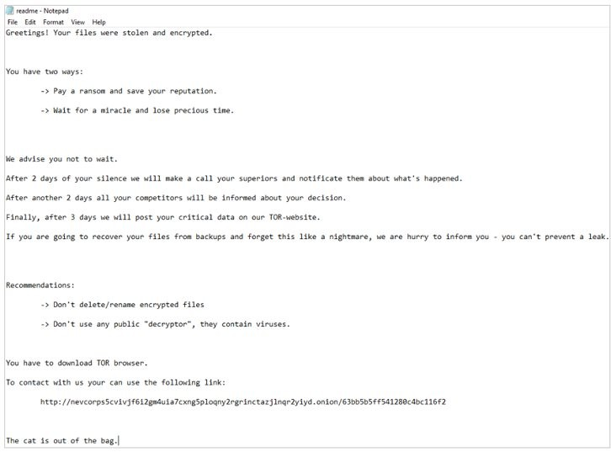
II. MỘT SỐ CUỘC TẤN CÔNG PHỔ BIẾN

Slide 17
II. MỘT SỐ CUỘC TẤN CÔNG PHỔ BIẾN
EleKtra-Leak Cryptojacking Attacks Exploit AWS IAM
Credentials Exposed on GitHub
Cuộc tấn công xác thực quyền truy cập AWS bị lộ trong các kho lưu trữ GitHub.
Kết quả là người tấn công có thể tạo ra nhiều phiên bản AWS EC2 để tấn công các hệ thống tiền điện tử.
Link: https://thehackernews.com/2023/10/elektra-leak- cryptojacking-attacks.html

Slide 18
II. MỘT SỐ CUỘC TẤN CÔNG PHỔ BIẾN
Cuộc tấn công VPN bởi Tunnel Crack:
Mạng riêng ảo hay VPN (Virtual Private Network) là ứng dụng giúp bảo mật thông tin và đảm bảo an toàn cho hệ thống của một tổ chức bằng cách cung cấp một đường hầm (tunnel) mã hóa dữ liệu khi người dùng truy cập Internet.
Tin tặc lợi dụng lỗ hổng trong VPN, để tấn công TunnelCrack với các kỹ thuật chưa từng phát hiện kể từ năm 1996.
Theo đánh giá của giới chuyên môn, iOS và MacOS có khả năng bị ảnh hưởng nhiều nhất. Windows và Linux ở mức độ thấp hơn. Android chỉ với ¼ các ứng dụng VPN tồn tại lỗ hổng, có mức độ rủi ro thấp nhất.

Slide 19
III. CÁC GIẢI PHÁP BẢO MẬT
Trusted platform module – TPM (Đảm bảo tính toán an toàn dựa trên Mô-đun nền tảng tin cậy): một thiết bị phần cứng hoạt động như một bộ đồng xử lý mã hóa để hỗ trợ tăng tốc thuật toán mã hóa, niêm phong dữ liệu, khởi động an toàn và chứng thực.
Virtualizing the trusted platform module - vTPM được phát triển bởi Wang và cộng sự. Nhóm này đã phát triển mô hình vTPM đảm bảo an toàn trong điện toán đám mây, cung cấp các chức năng lưu trữ an toàn và mật mã của TPM cho các hệ điều hành và ứng dụng chạy trên máy ảo. Trong vTPM, có các phiên bản vTPM được liên kết với các máy ảo riêng lẻ và trình quản lý vTPM để khởi tạo các vTPM và ghép các yêu cầu đến từ các máy ảo.

Slide 20
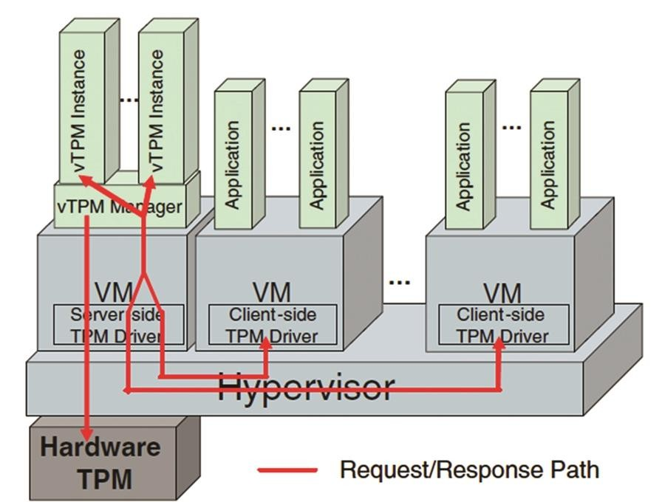
III. CÁC GIẢI PHÁP BẢO MẬT

Slide 21
III. CÁC GIẢI PHÁP BẢO MẬT
Giải pháp an toàn máy ảo và phần mềm giám sát máy ảo: Cách tiếp cận đơn giản nhất để bảo vệ máy ảo là cho phép phần mềm giám sát máy ảo biết hệ điều hành của máy ảo để nó có thể giám sát và phân tích các hoạt động trên máy ảo. Tuy nhiên, điều này có thể không khả thi vì nhà cung cấp có thể không nhận được các chi tiết máy ảo từ người dùng.
Một cách tiếp cận khác là: máy ảo nằm trên phần mềm giám sát máy ảo đáng tin cậy thu thập dữ liệu cho sự tương tác giữa máy ảo và trình giám sát máy ảo. Trình giám sát máy ảo gửi dữ liệu được thu thập đến máy ảo an toàn được thiết kế đặc biệt khác để theo dõi và phân tích

Slide 22
III. CÁC GIẢI PHÁP BẢO MẬT
Giải pháp an toàn cho image của máy ảo:
Khung kiểm soát truy cập: quản lý việc chia sẻ image máy ảo. Điều này làm giảm rủi ro của nhà cung cấp truy cập trái phép vào image.
Filter image VM: áp dụng cho image máy ảo tại thời điểm cung cấp và truy xuất thời gian để loại bỏ thông tin không mong muốn trong image máy ảo. Thông tin không mong muốn có thể là thông tin riêng tư cho người dùng, chẳng hạn như mật khẩu, mã độc, phần mềm độc hại, phần mềm bất hợp pháp và phần mềm lậu. Bộ lọc giải quyết các rủi ro bảo mật của cả ba bên tham gia.

Slide 23
III. CÁC GIẢI PHÁP BẢO MẬT
Cơ chế theo dõi xuất xứ: theo dõi lịch sử phái sinh của một image và các hoạt động liên quan đã được thực hiện trên image (thông qua API kho lưu trữ image). Chức năng bảo mật như kiểm toán được xây dựng trên lớp theo dõi xuất xứ. Đồng thời cung cấp bằng chứng, quy trách nhiệm và hạn chế nội dung độc hại hoặc bất hợp pháp, do đó làm giảm rủi ro của quản trị viên về việc lưu trữ image có chứa nội dung đó.
Dịch vụ bảo trì kho lưu trữ: như quét virus định kỳ của toàn bộ kho lưu trữ, phát hiện và khắc phục các lỗ hổng được phát hiện sau khi public image. Dịch vụ này làm giảm rủi ro của người truy xuất khi chạy phần mềm độc hại hoặc bất hợp pháp.

Slide 24
III. CÁC GIẢI PHÁP BẢO MẬT
Giải pháp an toàn, bảo mật mạng truyền thông ảo: Việc sử dụng chung các bộ định tuyến và các thiết bị mạng khác cùng với các kênh liên lạc được chia sẻ dẫn đến vấn đề an toàn, bảo mật truyền thông trên hệ thống ảo.
Wu và cộng sự đề xuất một khung mạng ảo bao gồm ba lớp: lớp định tuyến, tường lửa và mạng chia sẻ để ngăn máy ảo dò tìm và giả mạo.
Họ đã thử nghiệm khung này cho Xen trong hai cấu hình chế độ bridging và routing. Họ sử dụng mạng con (subnet) để cung cấp bảo mật chống lại việc tiết lộ thông tin trái phép.

Slide 25
III. CÁC GIẢI PHÁP BẢO MẬT
Klymash và cộng sự đề xuất ảo hóa mạng tăng cường bảo mật trong trung tâm dữ liệu dựa trên khái niệm các miền ảo đáng tin cậy (Trusted Virtual Domains - TVDs).
TVD cho phép các nhóm máy ảo có liên quan trên các máy chủ riêng biệt được kết nối như thể chúng ở trên cùng một mạng lưới và đảm bảo các yêu cầu bảo mật nhóm chéo như bảo mật, tính toàn vẹn, cô lập và kiểm soát luồng thông tin.
Thực hiện TVD bằng cách kết hợp các công nghệ hiện có như gắn thẻ Vlan, đóng gói Ethernet và mạng riêng ảo (VPN).

Slide 26
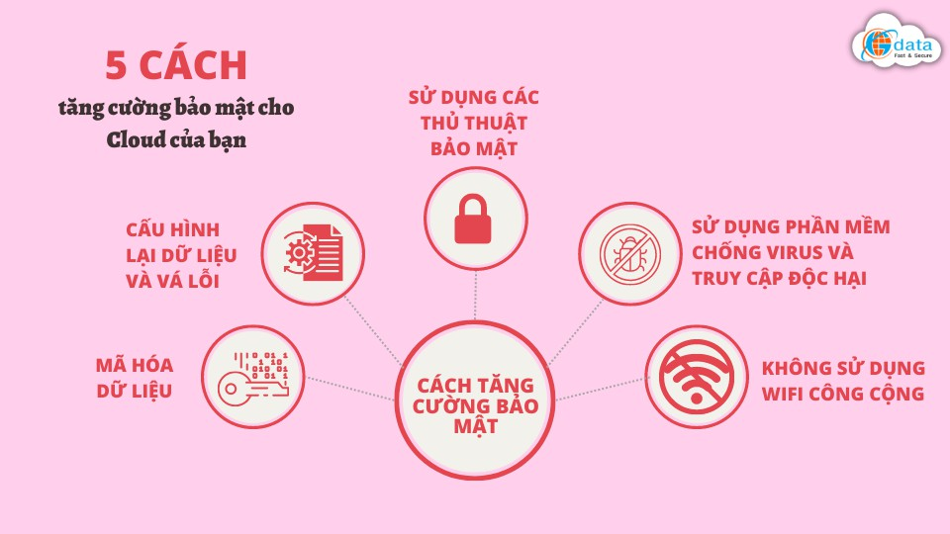
III. CÁC GIẢI PHÁP BẢO MẬT

Slide 27
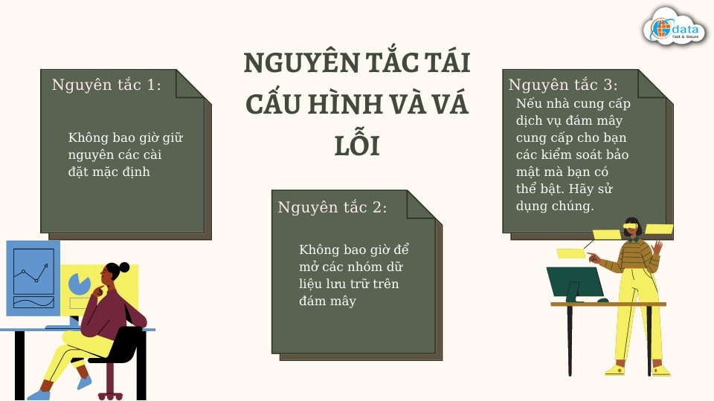
III. CÁC GIẢI PHÁP BẢO MẬT

Slide 28
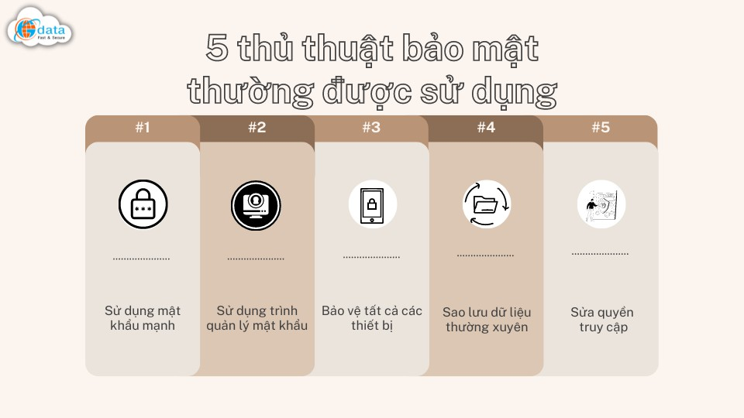
III. CÁC GIẢI PHÁP BẢO MẬT

Slide 29
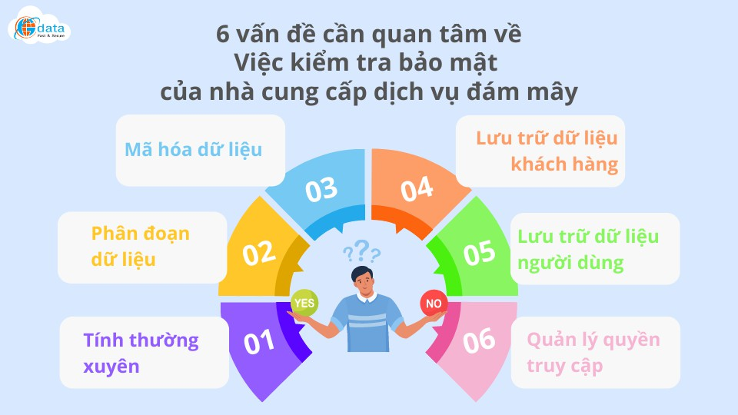
III. CÁC GIẢI PHÁP BẢO MẬT

Slide 30
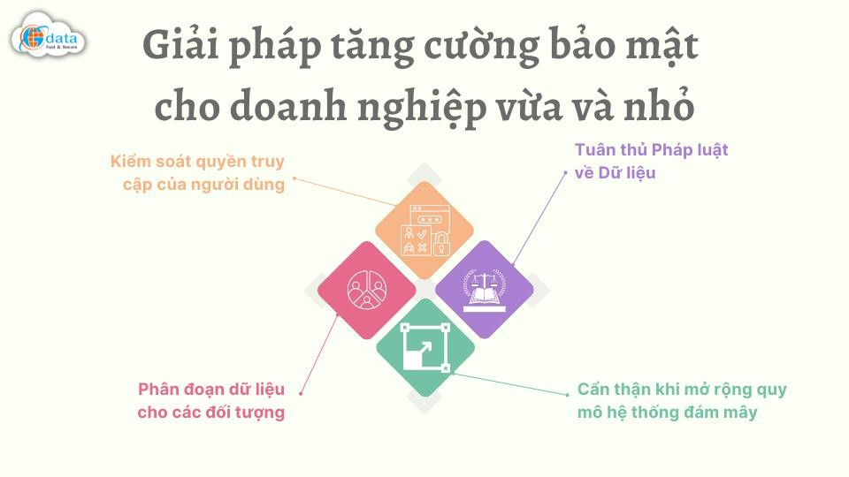
III. CÁC GIẢI PHÁP BẢO MẬT

Slide 31
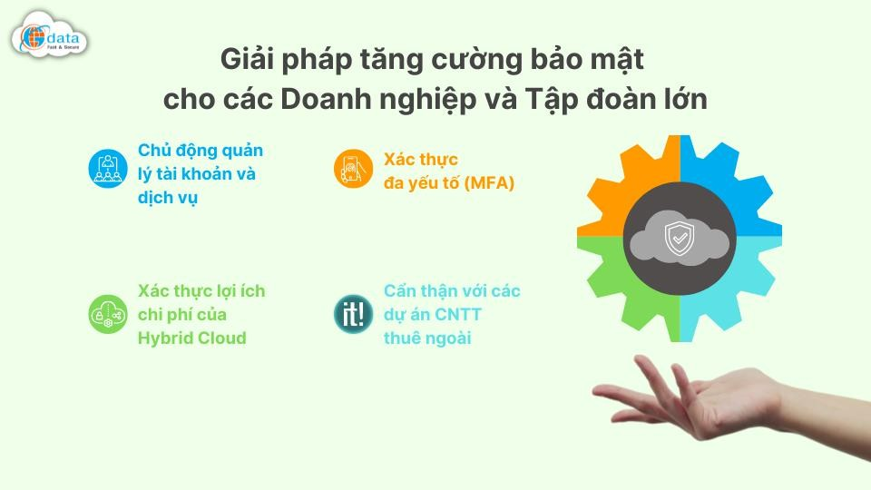
III. CÁC GIẢI PHÁP BẢO MẬT

